Slide 1
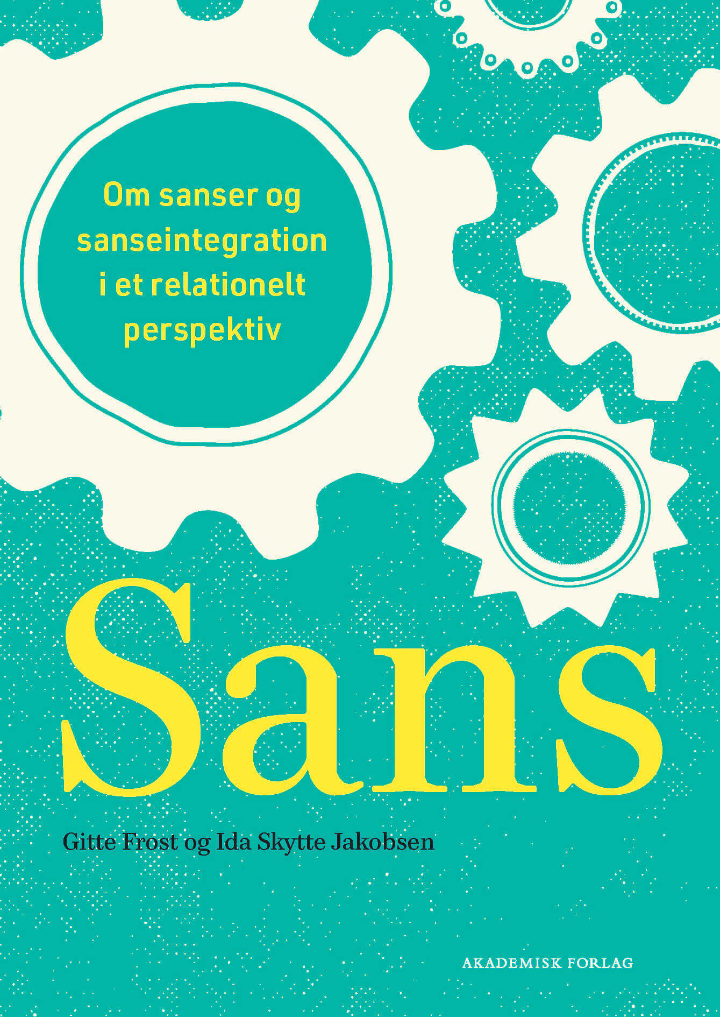
Figurer til
SANS
Om sanser og sanseintegration i et relationelt perspektiv
Kan anvendes frit med fuld kildeangivelse
i undervisningssammenhænge.
© Akademisk Forlag, Frost & Skytte Jakobsen 2023

Slide 2
Figur 1.1 Pige sanser en vandmelon (© Frost & Skytte Jakobsen 2023).
Kilde: Gitte Frost & Ida Skytte Jakobsen (2023). SANS. Om Sanser og sanseintegration i et relationelt perspektiv. Akademisk Forlag.

Slide 3
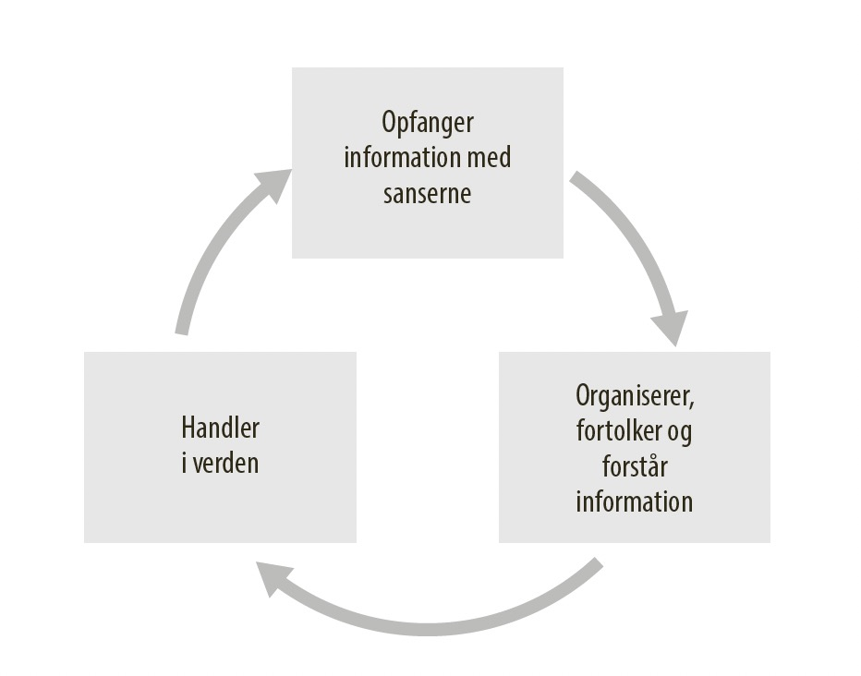
Figur 1.2 Sanse-handle-cirklen (© Frost & Skytte Jakobsen 2023).
Kilde: Gitte Frost & Ida Skytte Jakobsen (2023). SANS. Om Sanser og sanseintegration i et relationelt perspektiv. Akademisk Forlag.

Slide 4
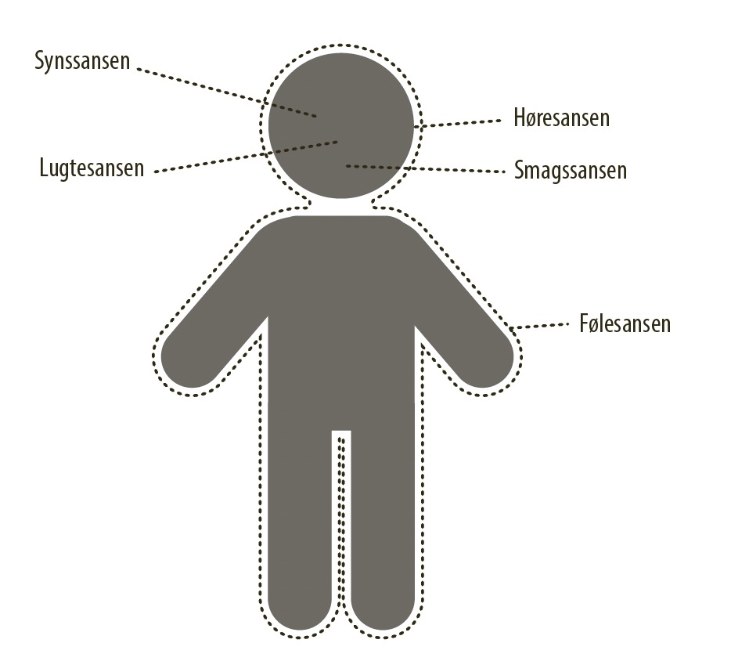
Figur 1.3 Fem sanser, der rækker ud mod verden (© Frost & Skytte Jakobsen 2023).
Kilde: Gitte Frost & Ida Skytte Jakobsen (2023). SANS. Om Sanser og sanseintegration i et relationelt perspektiv. Akademisk Forlag.

Slide 5
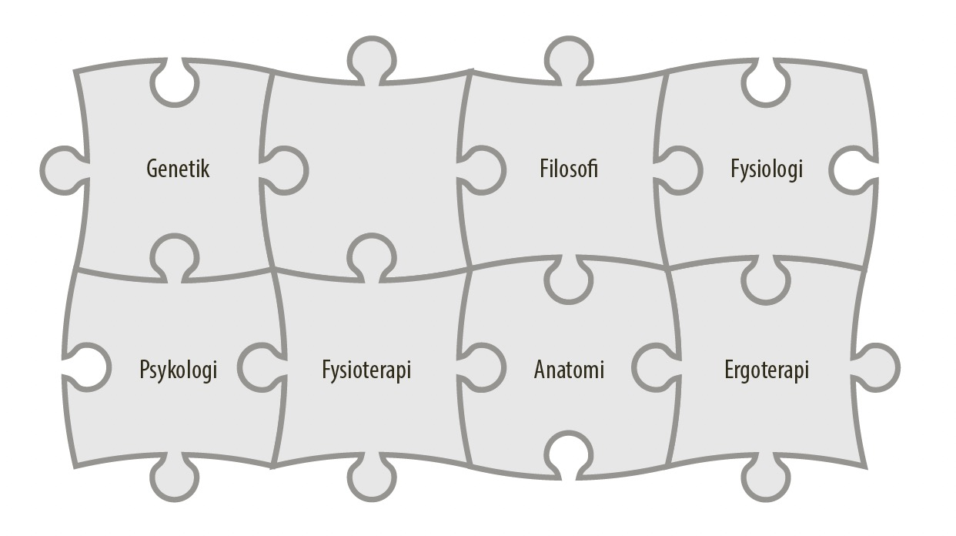
Figur 1.4 Vidensfelter til at forstå sansefænomener (© Frost & Skytte Jakobsen 2023).
Kilde: Gitte Frost & Ida Skytte Jakobsen (2023). SANS. Om Sanser og sanseintegration i et relationelt perspektiv. Akademisk Forlag.

Slide 6
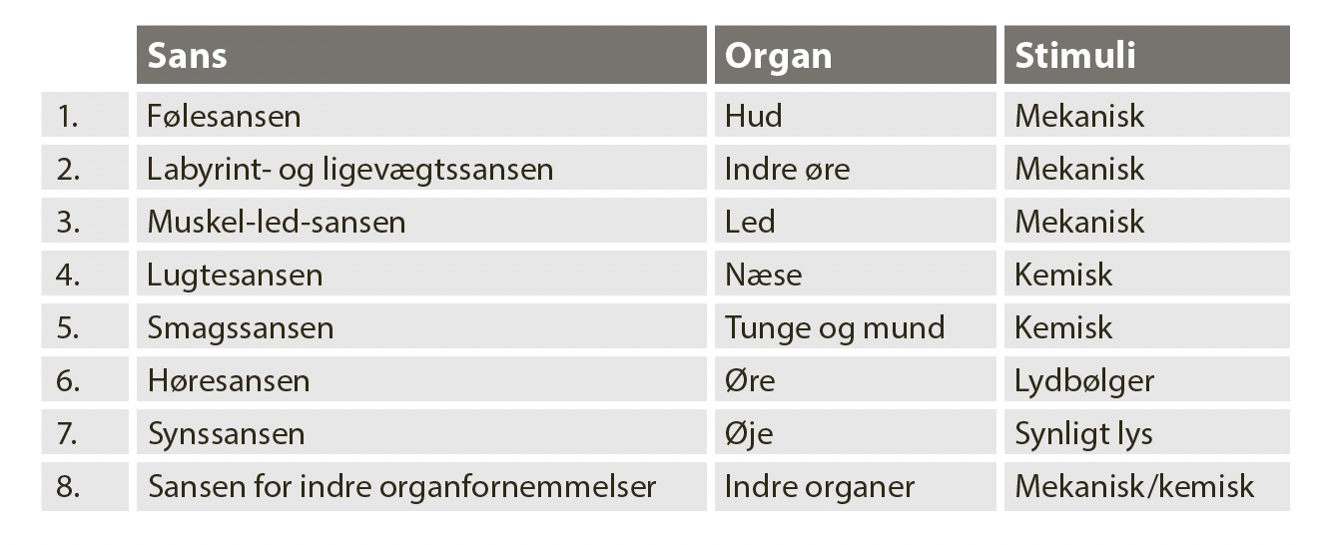
Figur 1.5 Barnets økologiske udviklingsmiljø (inspireret af Bronfenbrenner 1979).
Kilde: Urie Bronfenbrenner (1979). The Ecology of Human Development. Harvard University Press.
Gitte Frost & Ida Skytte Jakobsen (2023). SANS. Om Sanser og sanseintegration i et relationelt perspektiv. Akademisk Forlag.

Slide 7
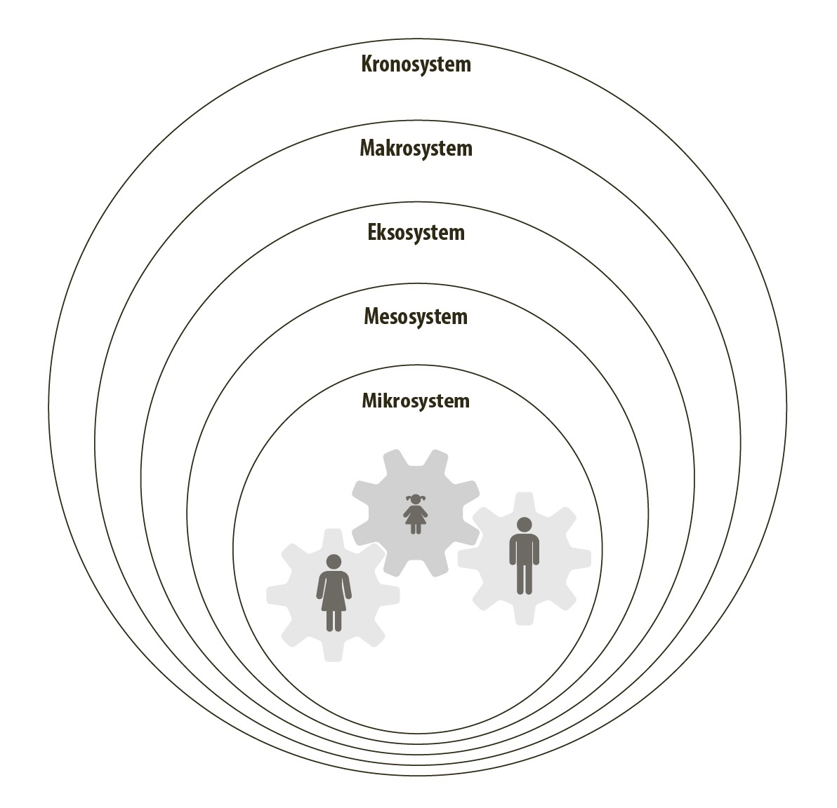
Figur 1.6 Barnets økologiske udviklingsmiljø (inspireret af Bronfenbrenner 1979).
Kilde: Urie Bronfenbrenner (1979). The Ecology of Human Development. Harvard University Press.
Gitte Frost & Ida Skytte Jakobsen (2023). SANS. Om Sanser og sanseintegration i et relationelt perspektiv. Akademisk Forlag.

Slide 8
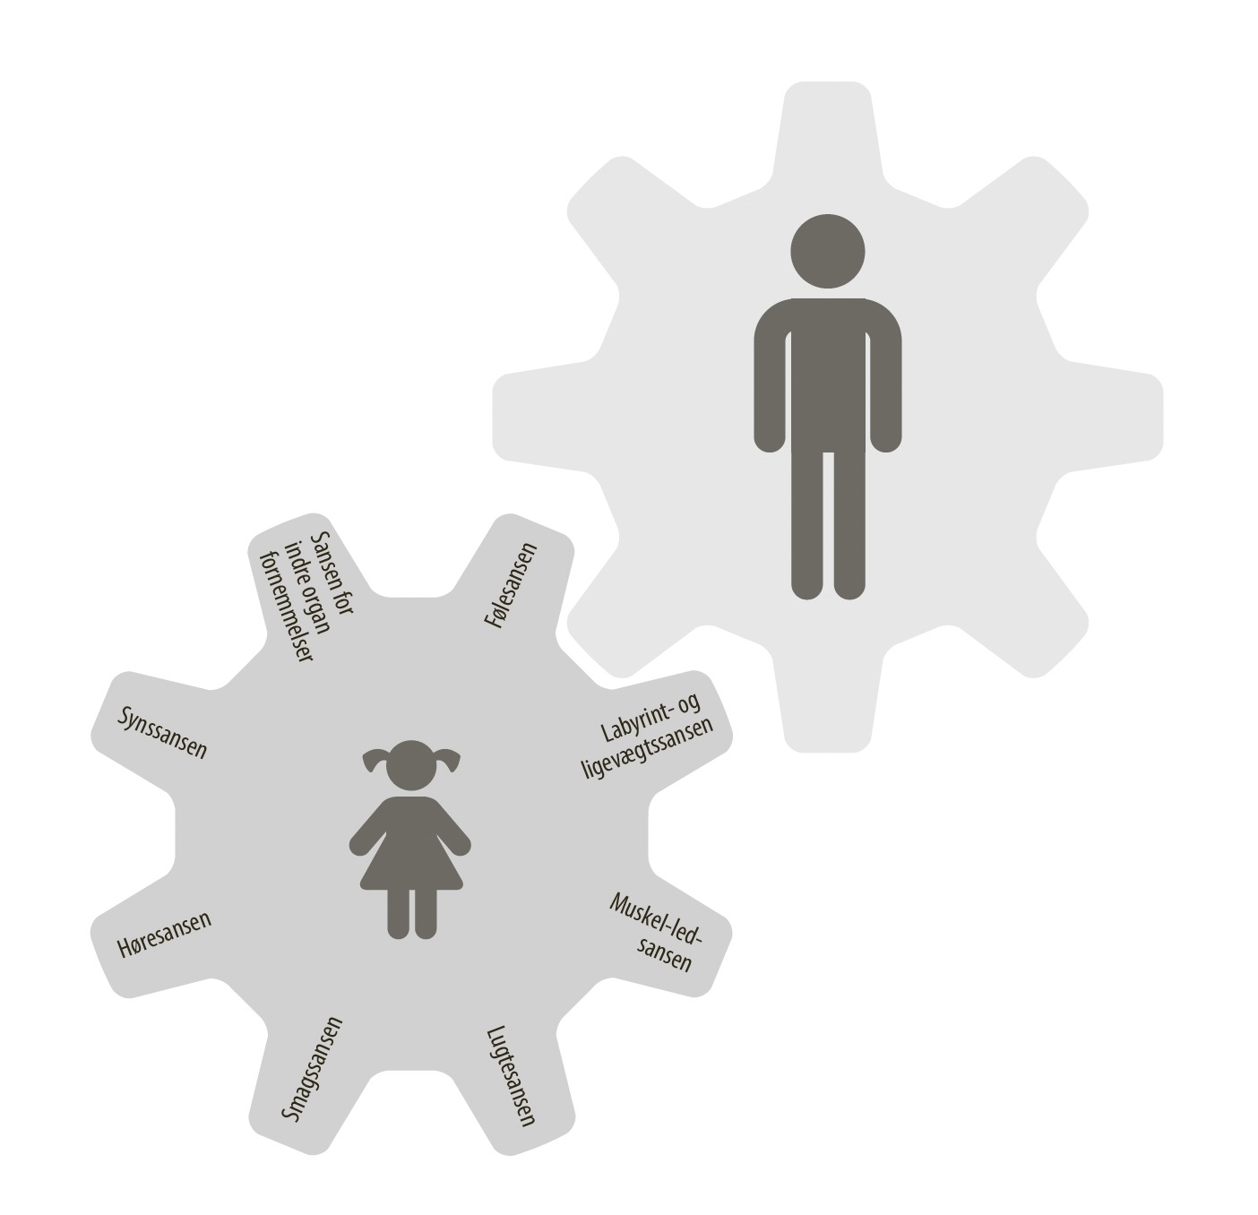
Figur 2.1 De otte sansesystemer (© Frost & Skytte Jakobsen 2023).
Kilde: Gitte Frost & Ida Skytte Jakobsen (2023). SANS. Om Sanser og sanseintegration i et relationelt perspektiv. Akademisk Forlag.

Slide 9
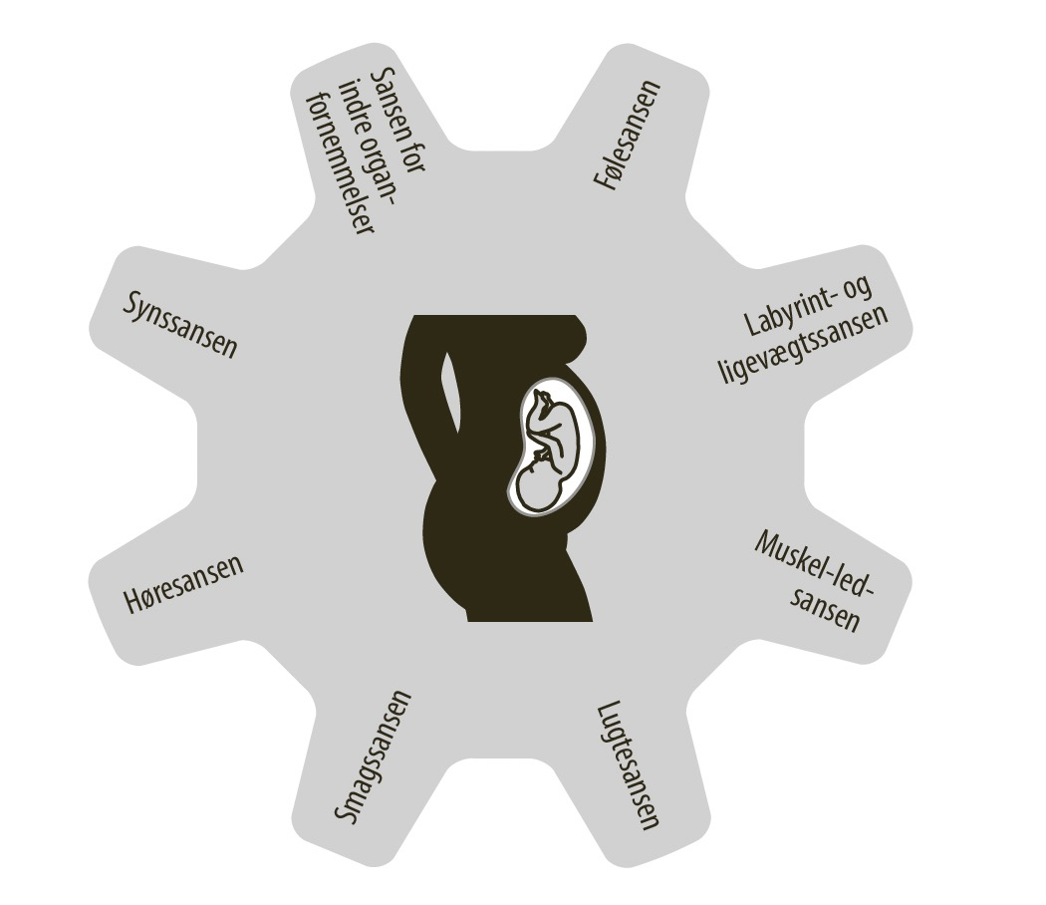
Figur 2.2 Sanseudvikling i fostertilstanden (© Frost & Skytte Jakobsen 2023).
Kilde: Gitte Frost & Ida Skytte Jakobsen (2023). SANS. Om Sanser og sanseintegration i et relationelt perspektiv. Akademisk Forlag.

Slide 10
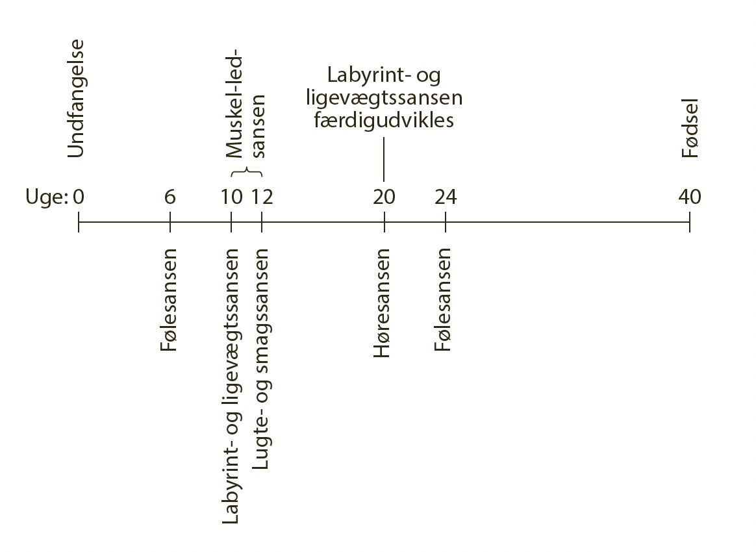
Figur 2.3 Tidslinje for sanseudvikling frem mod fødsel (© Frost & Skytte Jakobsen 2023).
Kilde: Gitte Frost & Ida Skytte Jakobsen (2023). SANS. Om Sanser og sanseintegration i et relationelt perspektiv. Akademisk Forlag.

Slide 11
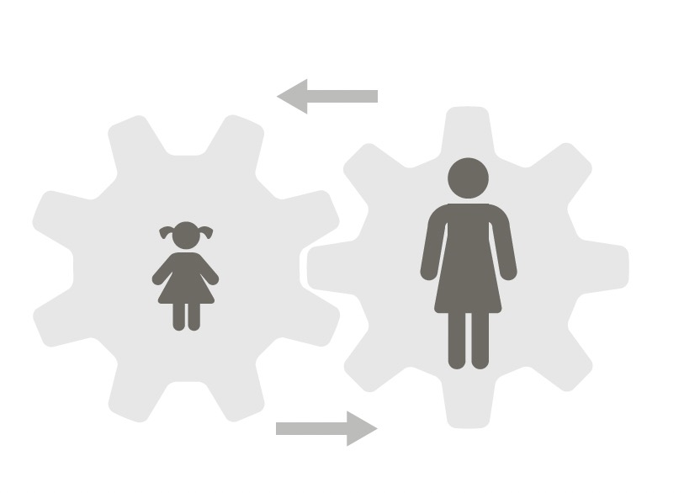
Figur 3.1 Regulering sker i sansemæssig kontakt mellem barnet og den anden (© Frost & Skytte Jakobsen 2023).
Kilde: Gitte Frost & Ida Skytte Jakobsen (2023). SANS. Om Sanser og sanseintegration i et relationelt perspektiv. Akademisk Forlag.

Slide 12
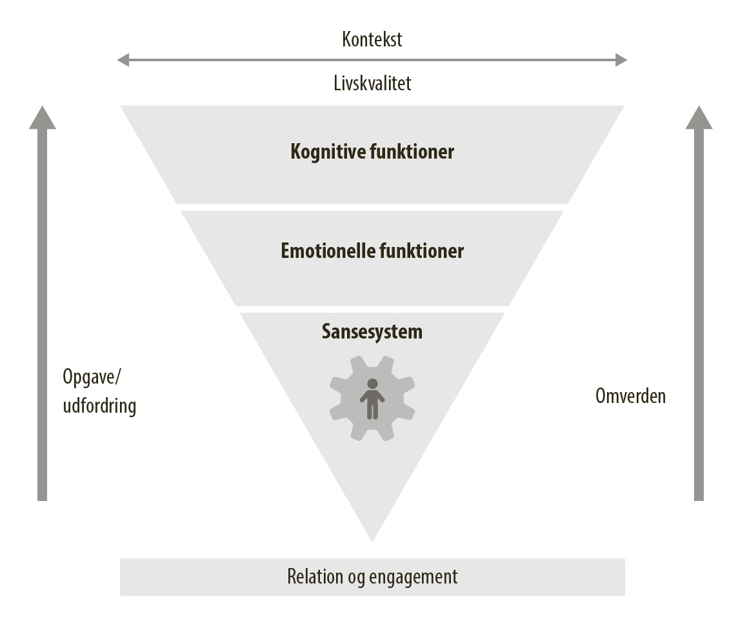
Figur 3.2 Regulering sker i sansemæssig kontakt mellem barnet og den anden (© Frost & Skytte Jakobsen 2023).
Kilde: Gitte Frost & Ida Skytte Jakobsen (2023). SANS. Om Sanser og sanseintegration i et relationelt perspektiv. Akademisk Forlag.

Slide 13
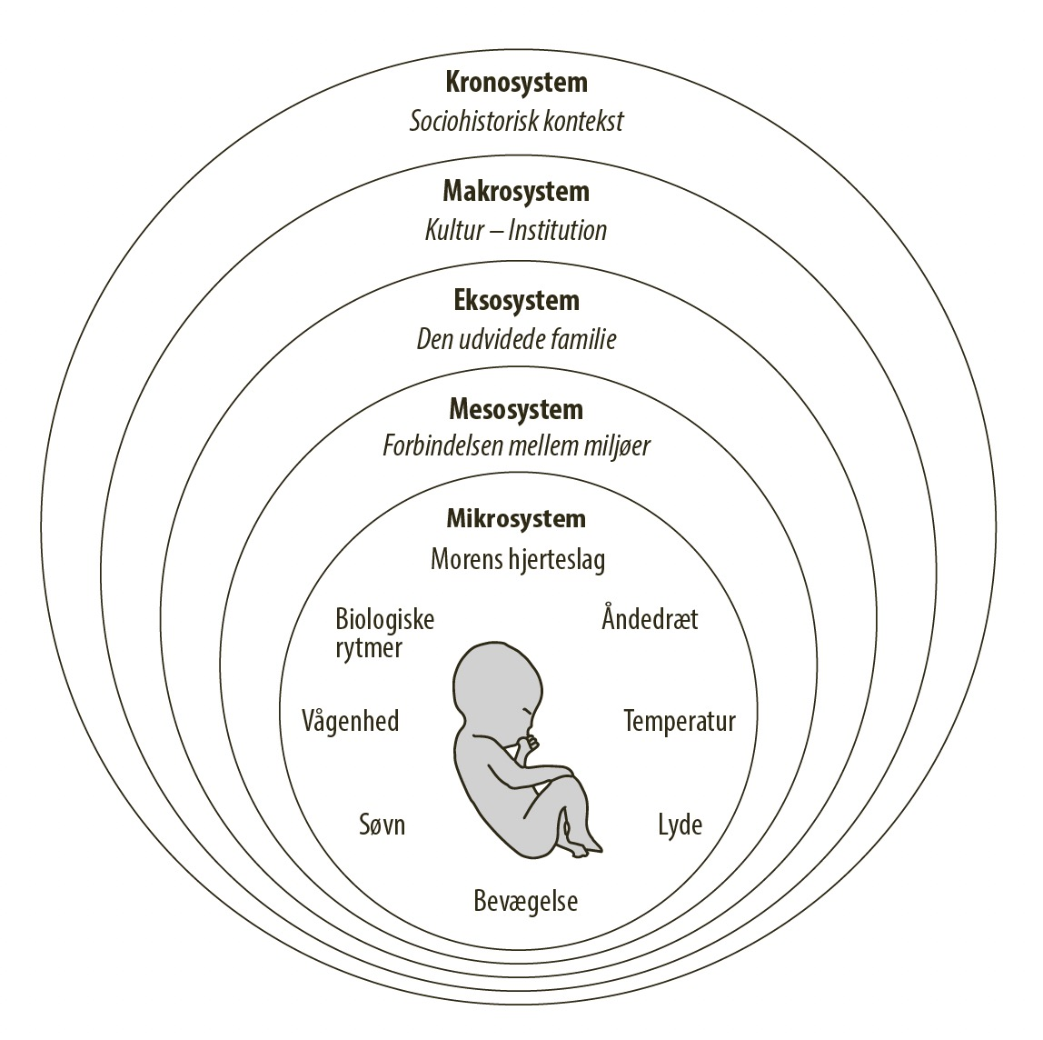
Figur 4.1 Fosterets økologiske udviklingsmiljø (inspireret af Bronfenbrenner 1979).
Kilde: Urie Bronfenbrenner (1979). The Ecology of Human Development. Harvard University Press.
Gitte Frost & Ida Skytte Jakobsen (2023). SANS. Om Sanser og sanseintegration i et relationelt perspektiv. Akademisk Forlag.

Slide 14
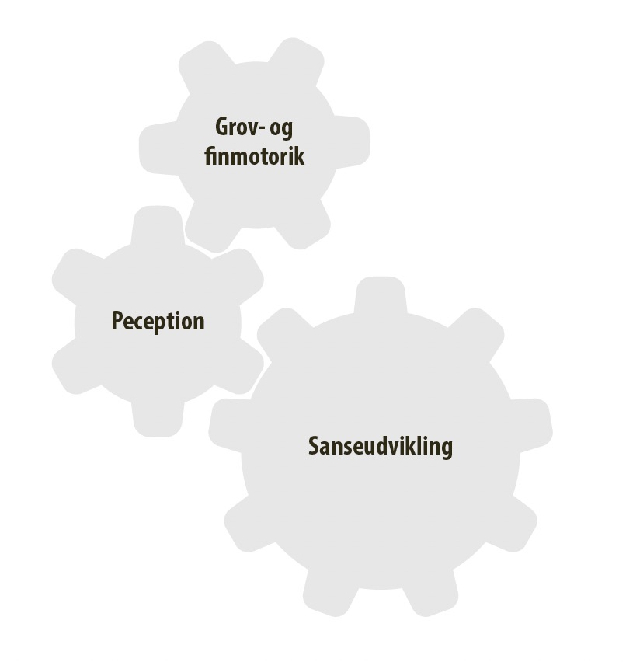
Figur 4.2 Sammenhængen mellem forskellige udviklingsprocesser (© Frost & Skytte Jakobsen 2023).
Kilde: Gitte Frost & Ida Skytte Jakobsen (2023). SANS. Om Sanser og sanseintegration i et relationelt perspektiv. Akademisk Forlag.

Slide 15
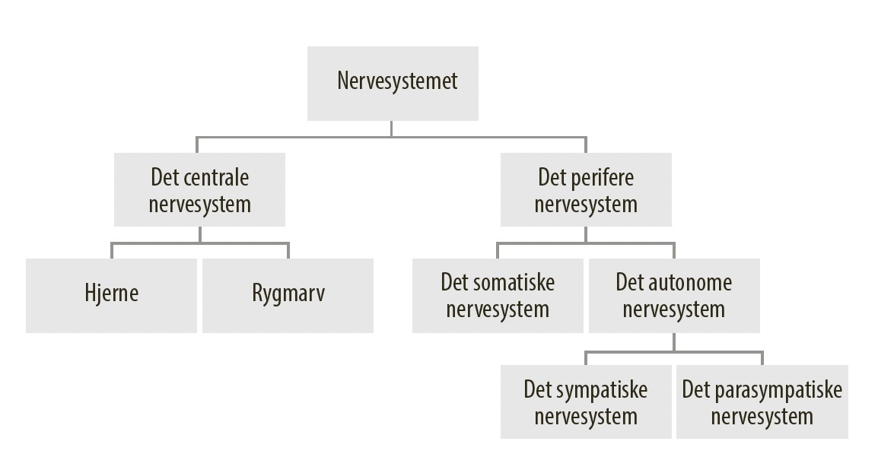
Figur 5.1 Oversigt over nervesystemet (© Frost & Skytte Jakobsen 2023).
Kilde: Gitte Frost & Ida Skytte Jakobsen (2023). SANS. Om Sanser og sanseintegration i et relationelt perspektiv. Akademisk Forlag.

Slide 16
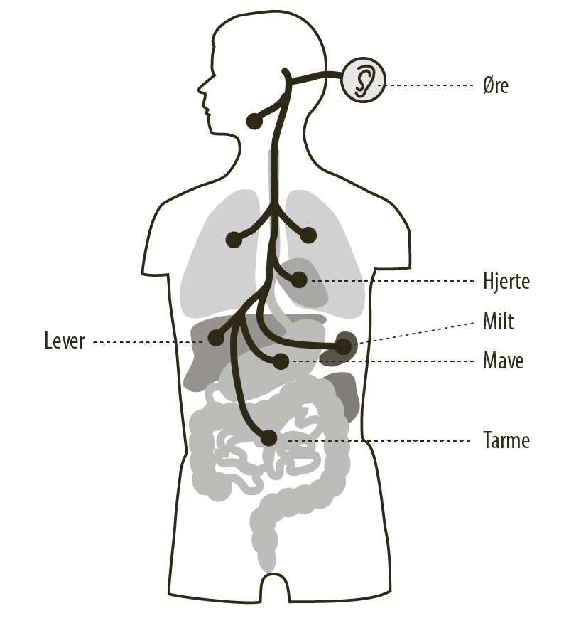
Figur 5.2 Vagusnervens forbindelse til vores organer (Knapp 2020).
Kilde: S. Knapp (1979). Vagus Nerve. Biology Dictionary. https://biologydictionary.net/
vagus-nerve/
Gitte Frost & Ida Skytte Jakobsen (2023). SANS. Om Sanser og sanseintegration i et relationelt perspektiv. Akademisk Forlag.

Slide 17
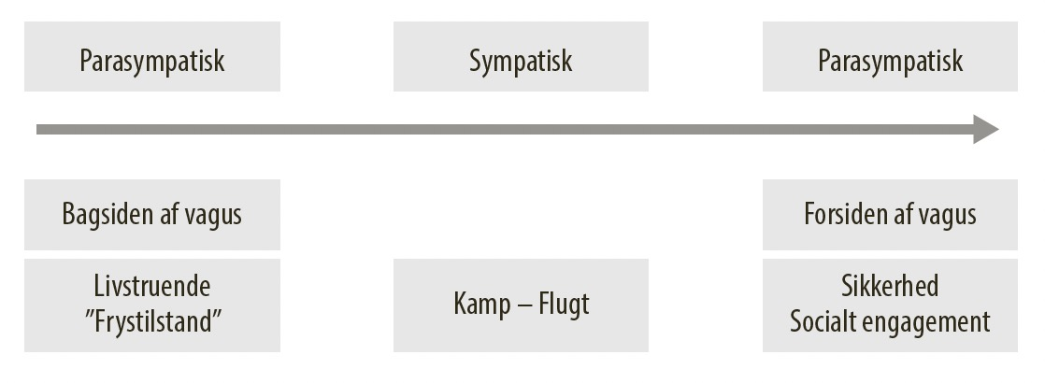
Figur 5.3 Udvikling af nervesystemet i et evolutionsperspektiv (inspireret af Dana 2018: 19).
Kilde: D. Dana (2018). The Polyvagal Theory in Therapy: Engaging the Rhythm of Regulation. W.W. Norton.
Gitte Frost & Ida Skytte Jakobsen (2023). SANS. Om Sanser og sanseintegration i et relationelt perspektiv. Akademisk Forlag.

Slide 18
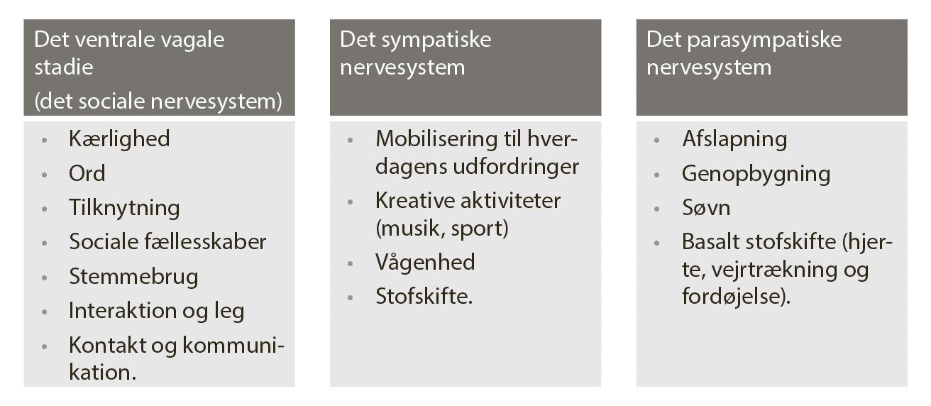
Figur 5.4 Normale funktioner i det autonome nervesystem (© Frost & Skytte Jakobsen 2023).
Kilde: Gitte Frost & Ida Skytte Jakobsen (2023). SANS. Om Sanser og sanseintegration i et relationelt perspektiv. Akademisk Forlag.

Slide 19
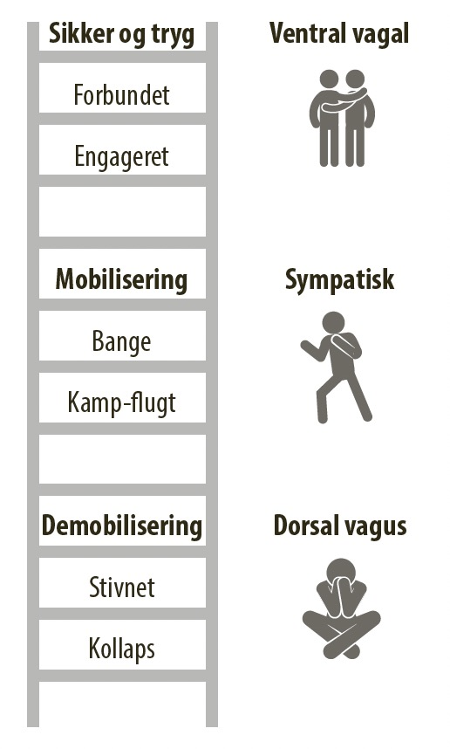
Figur 5.5 Det autonome nervesystem illustreret som en stige (inspireret af Dana 2018).
Kilde: D. Dana (2018). The Polyvagal Theory in Therapy: Engaging the Rhythm of Regulation. W.W. Norton.
Gitte Frost & Ida Skytte Jakobsen (2023). SANS. Om Sanser og sanseintegration i et relationelt perspektiv. Akademisk Forlag.

Slide 20
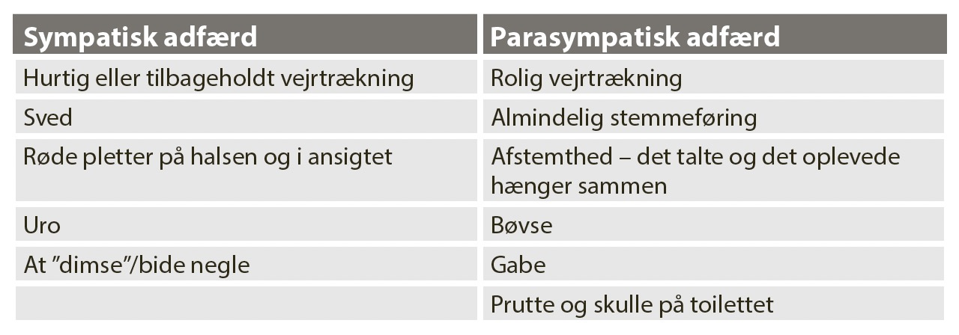
Figur 5.6 Autonom adfærd (© Frost og Skytte 2023).
Kilde: Gitte Frost & Ida Skytte Jakobsen (2023). SANS. Om Sanser og sanseintegration i et relationelt perspektiv. Akademisk Forlag.

Slide 21
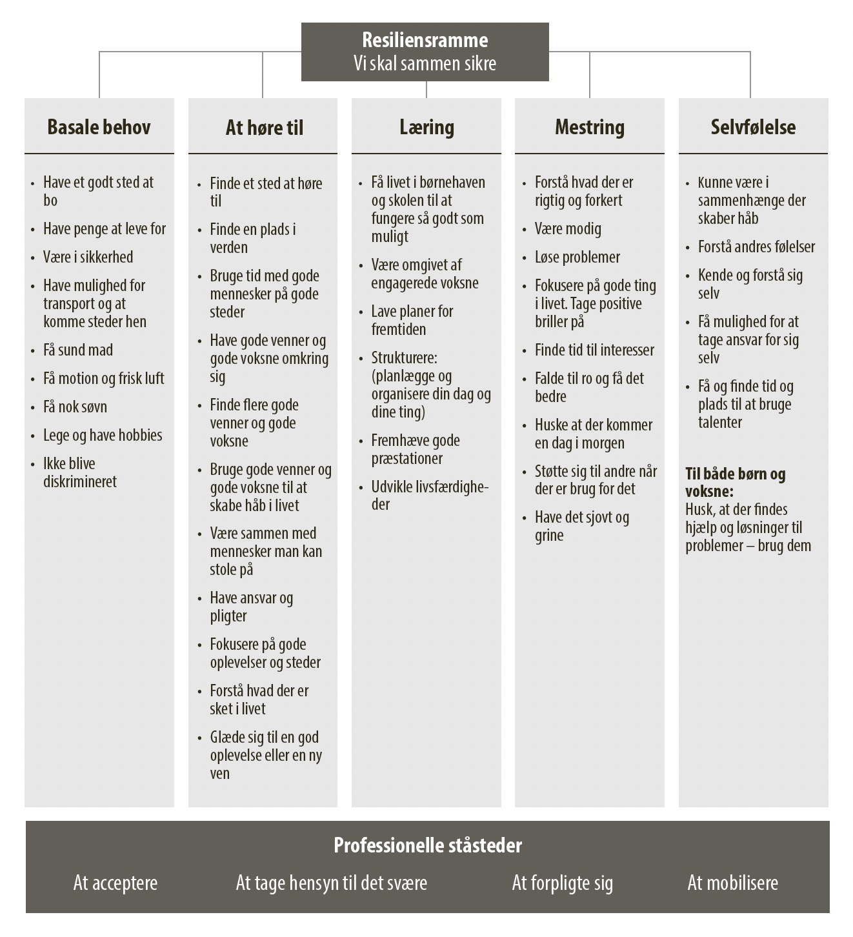
Figur 6.1 Resiliensrammen. Udviklet af Hart, Blincow og Thomas (2007). Oversat til dansk af Jakobsen, Engsig og Villumsen (2022).
Kilde: I.S. Jakobsen, T.T. Engsig & A.M. Villumsen (2022). Resiliensramme Unge. Anvendt Velfærdsforskning. Danske Professionshøjskoler.
Gitte Frost & Ida Skytte Jakobsen (2023). SANS. Om Sanser og sanseintegration i et relationelt perspektiv. Akademisk Forlag.

Slide 22
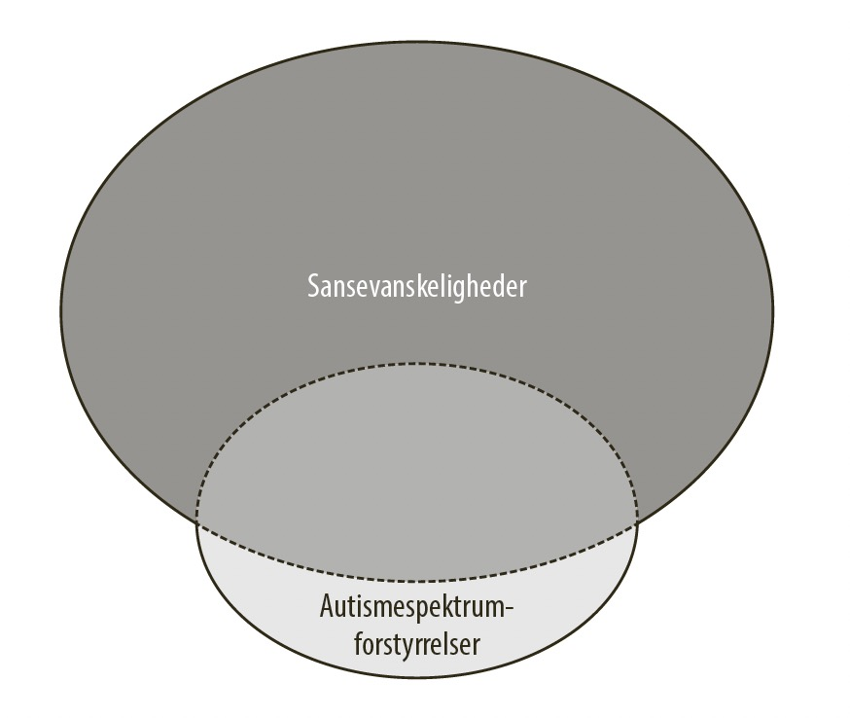
Figur 6.2 Fællesmængden mellem sansevanskeligheder og autismespektrumforstyrrelser (© Frost & Skytte Jakobsen 2023).
Kilde: Gitte Frost & Ida Skytte Jakobsen (2023). SANS. Om Sanser og sanseintegration i et relationelt perspektiv. Akademisk Forlag.

Slide 23
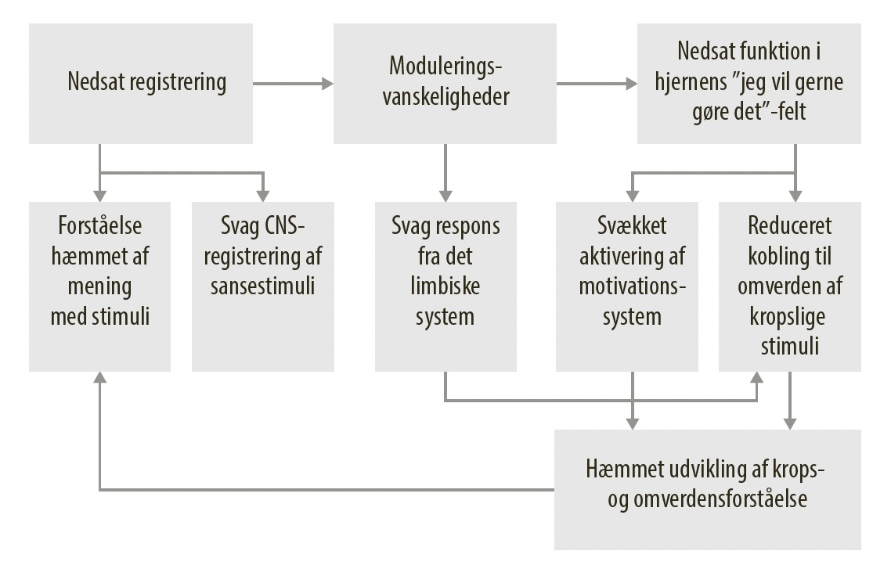
Figur 6.3 Sammenhæng mellem autisme og sanseintegrationsvanskeligheder (Kilroy, Aziz-Zadeh & Cermak 2019)
Kilde: E. Kilroy, L. Aziz-Zadeh & S. Cermak (2019). Ayres Theories of Autism and Sensory Integration Revisited: What Contemporary Neuroscience Has to Say. Brain Sciences, 9(3), 68.
Gitte Frost & Ida Skytte Jakobsen (2023). SANS. Om Sanser og sanseintegration i et relationelt perspektiv. Akademisk Forlag.

Slide 24
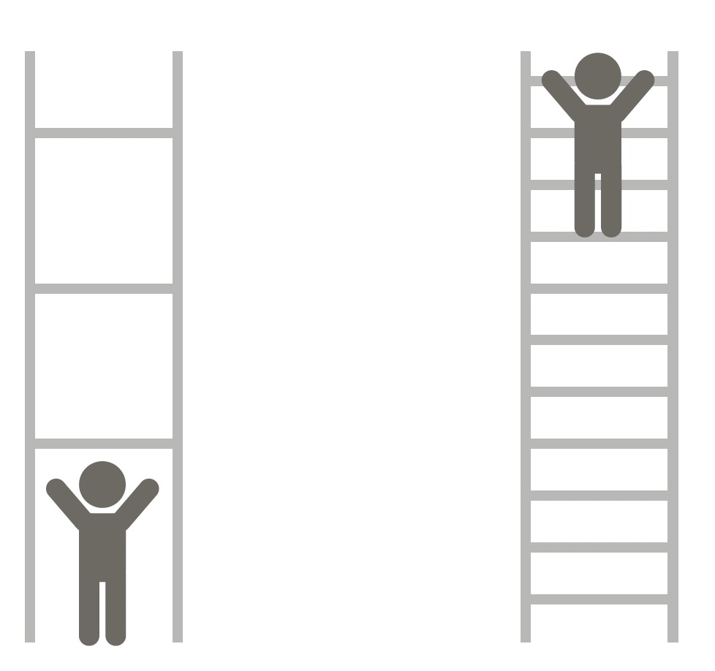
Figur 7.1 Fællesmængden mellem sansevanskeligheder og autismespektrumforstyrrelser (© Frost & Skytte Jakobsen 2023).
Kilde: Gitte Frost & Ida Skytte Jakobsen (2023). SANS. Om Sanser og sanseintegration i et relationelt perspektiv. Akademisk Forlag.

Slide 25
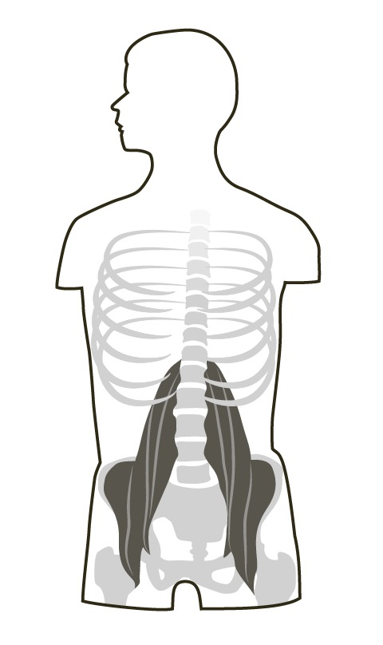
Figur 7.2 Hoftebøjer (psoas) (© Frost & Skytte Jakobsen 2023).
Kilde: Gitte Frost & Ida Skytte Jakobsen (2023). SANS. Om Sanser og sanseintegration i et relationelt perspektiv. Akademisk Forlag.

Slide 26
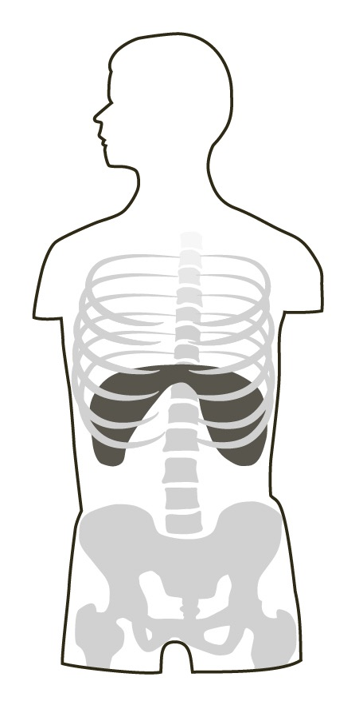
Figur 7.3 Mellemgulvet (diafragma) (© Frost & Skytte Jakobsen 2023).
Kilde: Gitte Frost & Ida Skytte Jakobsen (2023). SANS. Om Sanser og sanseintegration i et relationelt perspektiv. Akademisk Forlag.

Slide 27
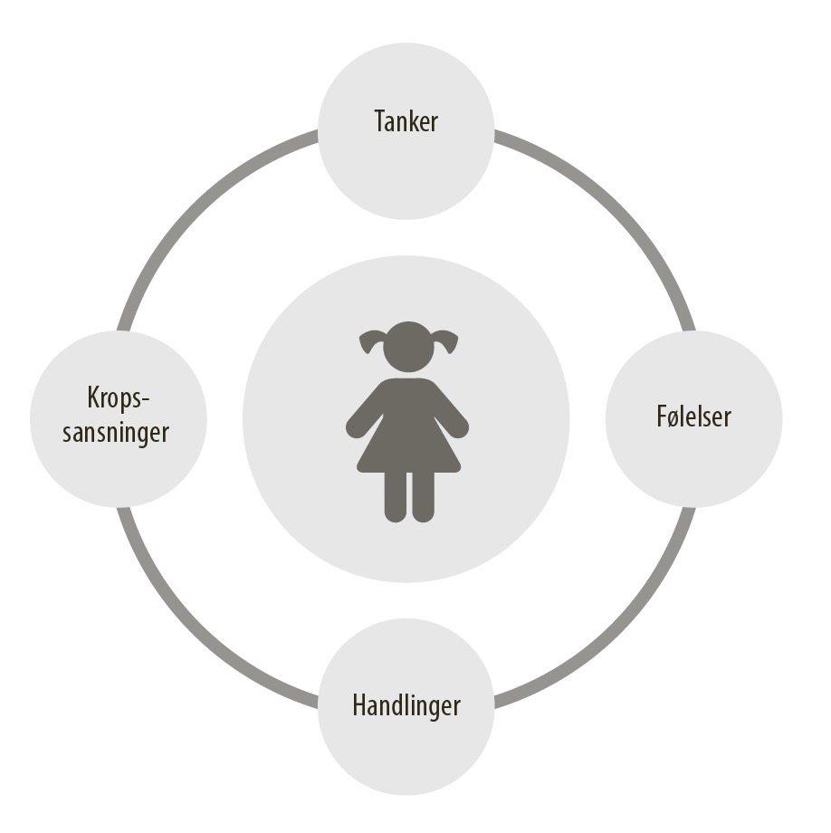
Figur 7.4 Kognitiv model af sammenhængen mellem tanker, følelser, handlinger og kropssansninger (inspireret af Beck 1974).
Kilde: A.T. Beck (1974). Udviklingen af depression: En kognitiv model. I: R.J. Friedman & M.M. Katz (red.). Depressionens psykologi: Moderne teori og forskning. John Wiley & søn.
Gitte Frost & Ida Skytte Jakobsen (2023). SANS. Om Sanser og sanseintegration i et relationelt perspektiv. Akademisk Forlag.

Slide 28
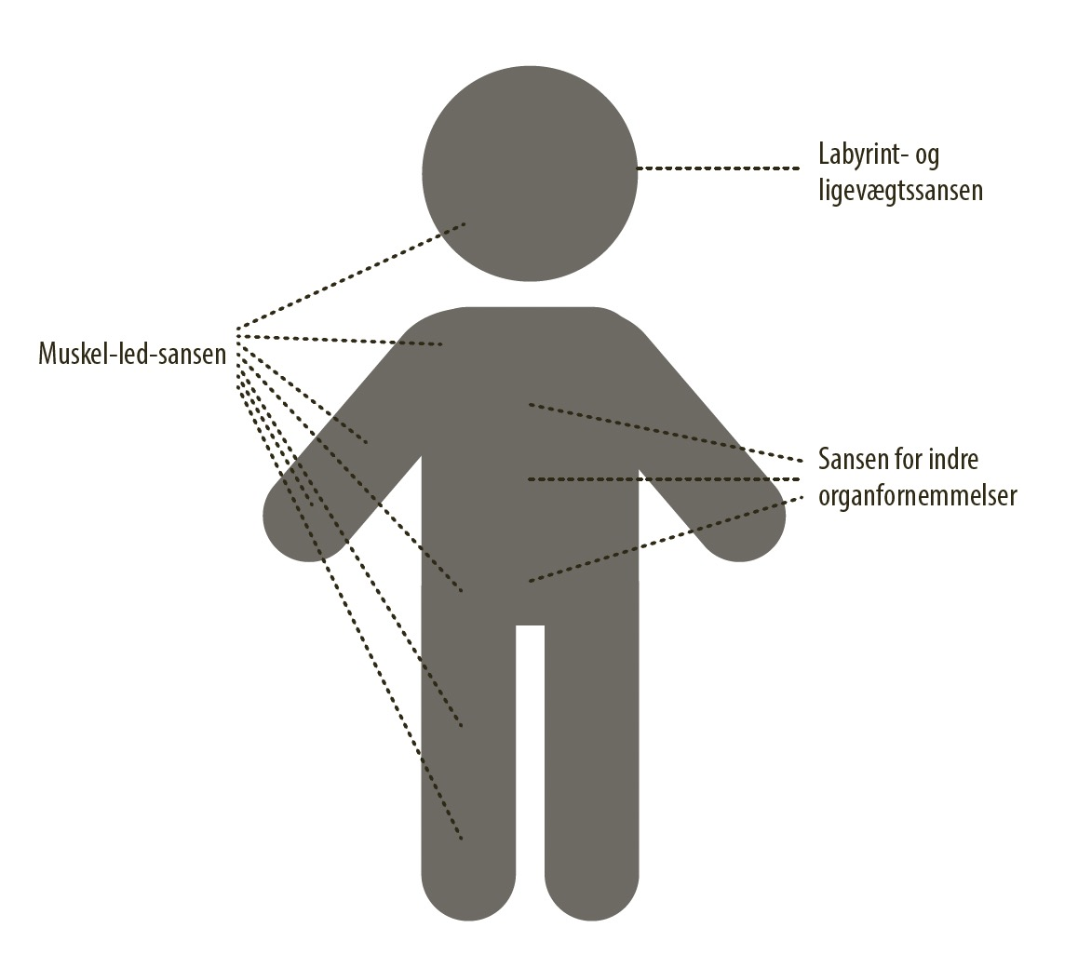
Figur 8.1 De tre kropssanser (© Frost & Skytte Jakobsen 2023).
Kilde: Gitte Frost & Ida Skytte Jakobsen (2023). SANS. Om Sanser og sanseintegration i et relationelt perspektiv. Akademisk Forlag.

Slide 29
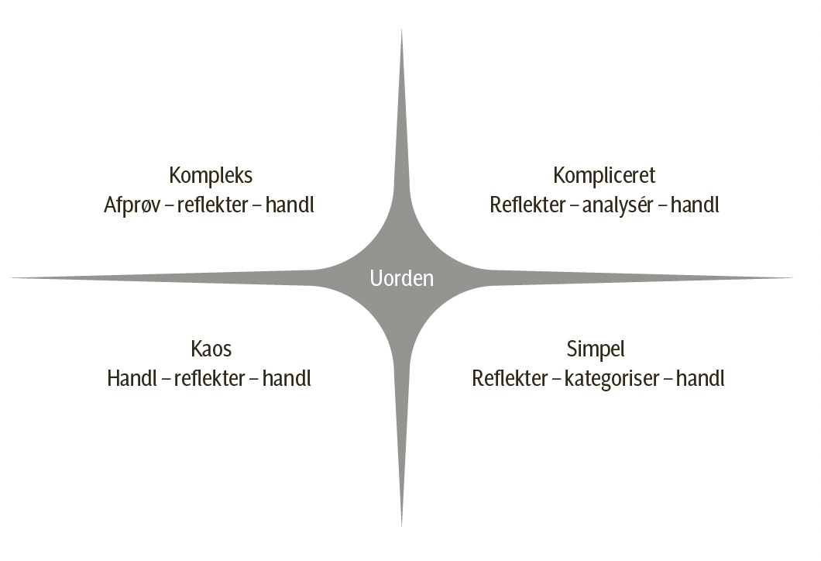
Figur 10.1 Cynefinmodellen (Snowden & Boone 2007).
Kilde: D.J. Snowden & M.E. Boone (2007). A leader’s framework for decision making. Harvard Business Review, 85(11), 68-76.
Gitte Frost & Ida Skytte Jakobsen (2023). SANS. Om Sanser og sanseintegration i et relationelt perspektiv. Akademisk Forlag.

Slide 30
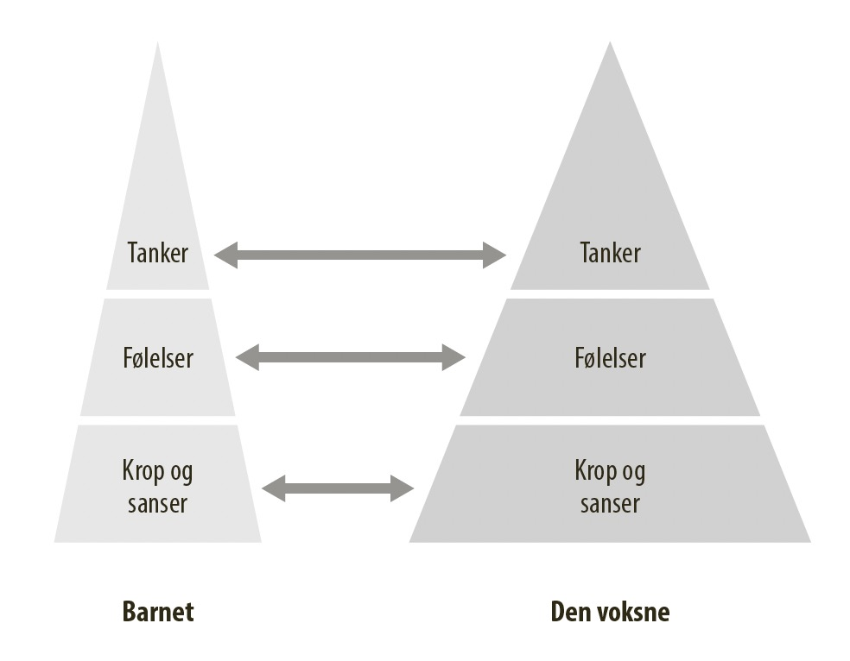
Figur 11.1 Sanser som base (inspireret af Perry 2006).
Kilde: B.D. Perry (2006). Applying Principles of Neurodevelopment to Clinical Work with Maltreated
and Traumatized Children: The Neurosequential Model of Therapeutics. I: Webb,
N.B. (red.). Working with traumatized youth in child welfare, 27–52. The Guilford Press.
Gitte Frost & Ida Skytte Jakobsen (2023). SANS. Om Sanser og sanseintegration i et relationelt perspektiv. Akademisk Forlag.

Slide 31
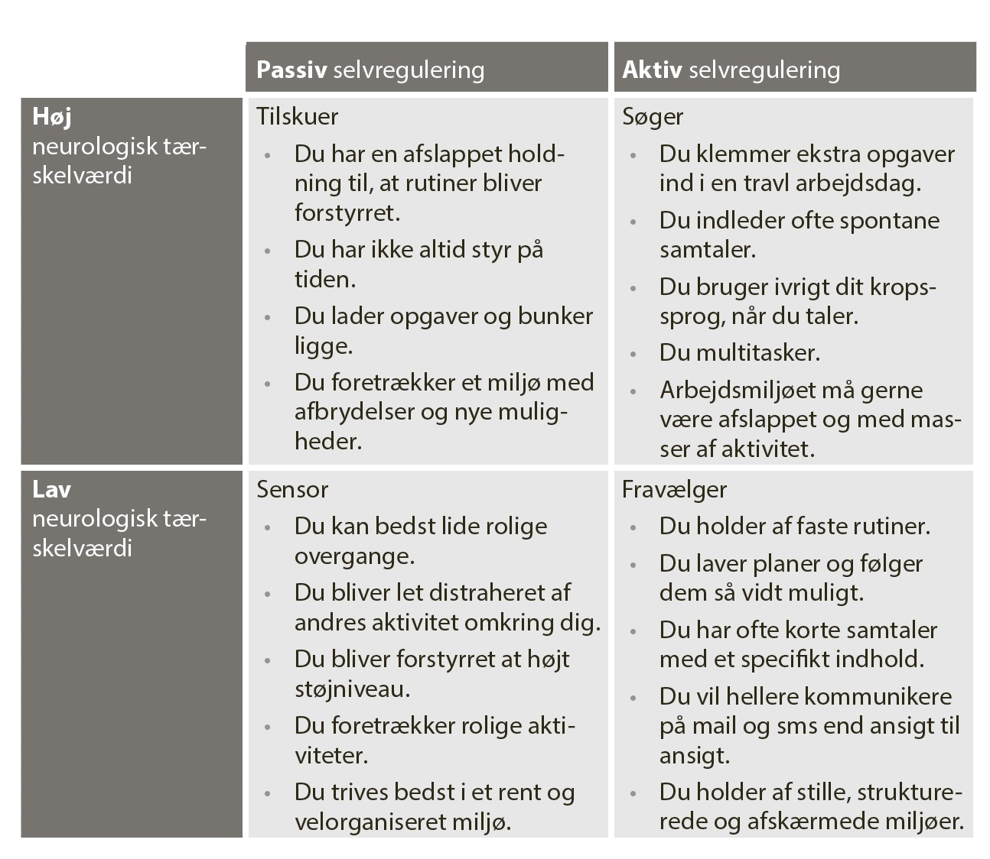
Figur b2.1 Dunns model for sensorisk bearbejdning – tilrettet voksne (Dunn 1997).
Kilde: W. Dunn (1997). The impact of sensory processing abilities on the daily lives of young children
and their families: A conceptual model. Infants & Young Children, 9(4), 23-35.
Gitte Frost & Ida Skytte Jakobsen (2023). SANS. Om Sanser og sanseintegration i et relationelt perspektiv. Akademisk Forlag.

Slide 32
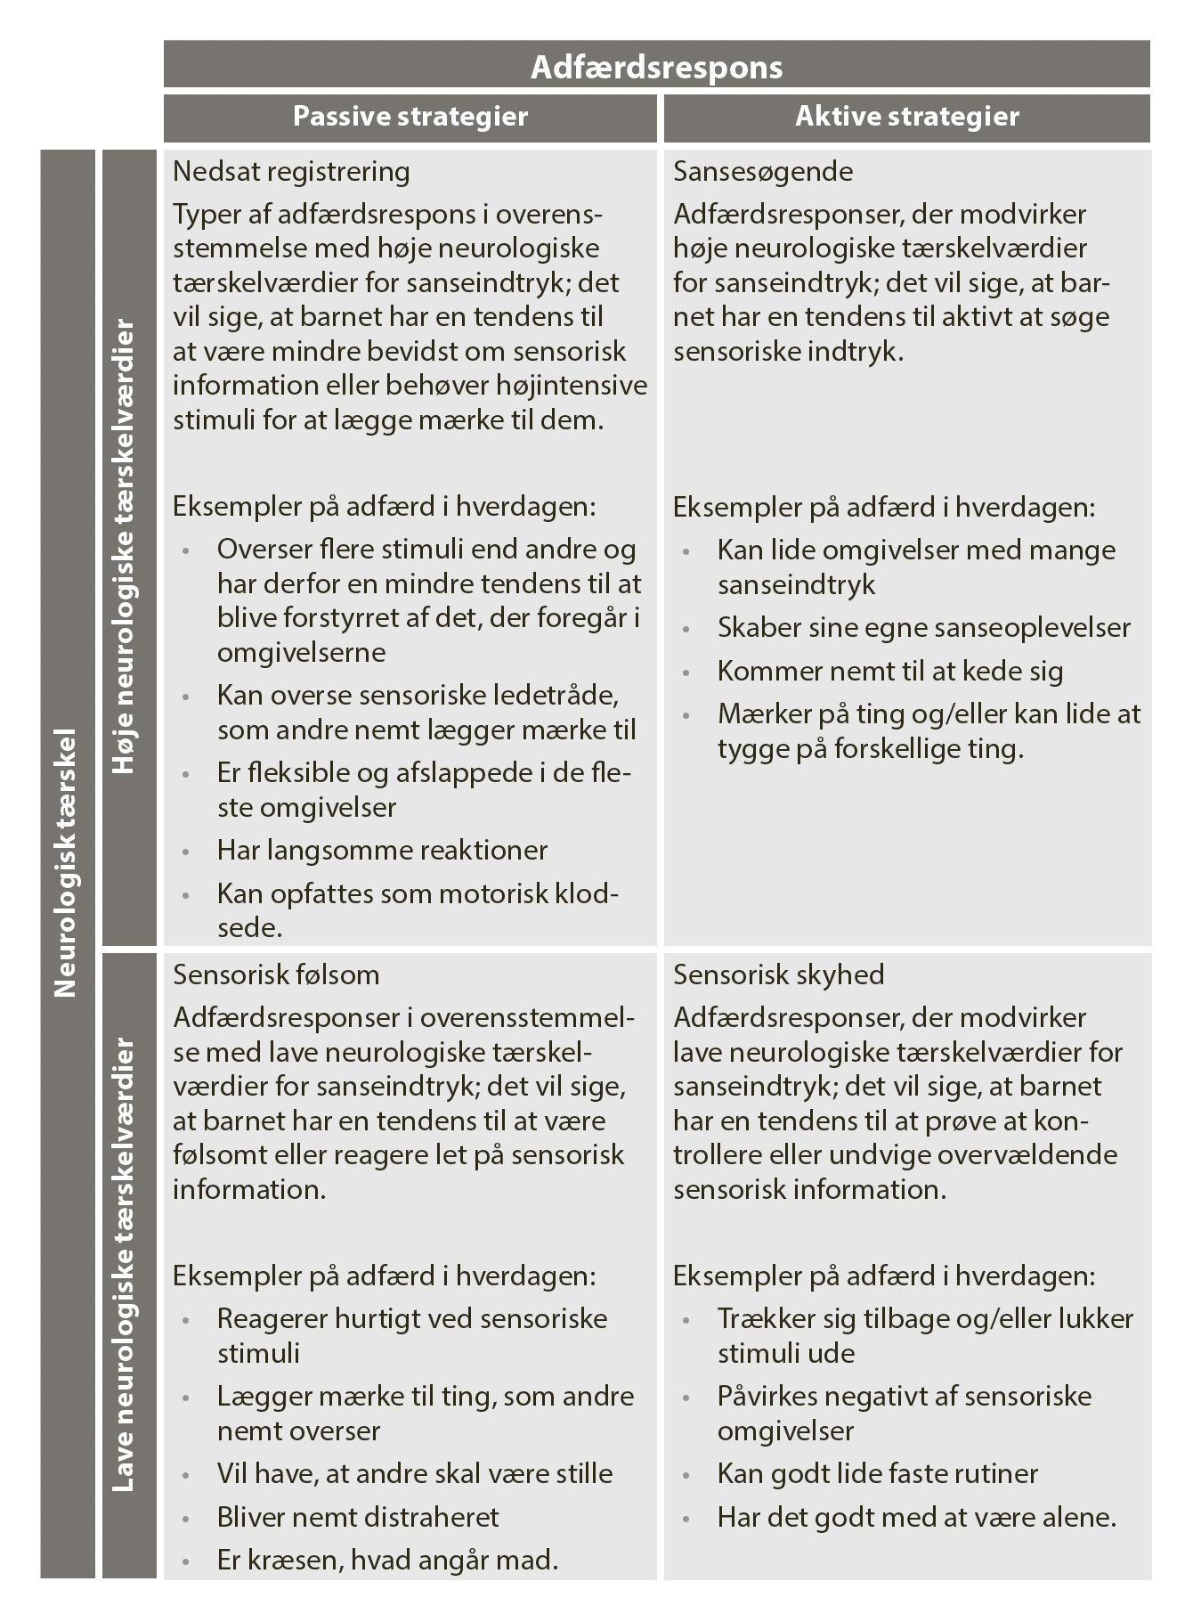
Figur b2.2 Sammenfatning af Dunns model for sensorisk bearbejdning (1997).
Kilde: W. Dunn (1997). The impact of sensory processing abilities on the daily lives of young children
and their families: A conceptual model. Infants & Young Children, 9(4), 23-35.
Gitte Frost & Ida Skytte Jakobsen (2023). SANS. Om Sanser og sanseintegration i et relationelt perspektiv. Akademisk Forlag.

